Slide 1
Višečestični problem u nehermitskoj kvantnoj mehanici
Marko šimić,
fizički odsjek, prirodoslovno-matematički fakultet, bijenička 32, zagreb

Slide 2
„Klasična” kvantna fizika
  Opservable su hermitske matrice
    Hamiltonijan je hermitska matrica
  Realni fizikalni sustavi uvijek donekle vezani za okolinu
    Disipativni procesi
  Opis pomoću Liouvillian superoperatora i evolucije matrice gustoće
  Otvoreni sistemi
    Lindblad master jednadžba
    Tehnički zahtjevno
    Ograničava broj sustava koje možemo razmatrati

Slide 3
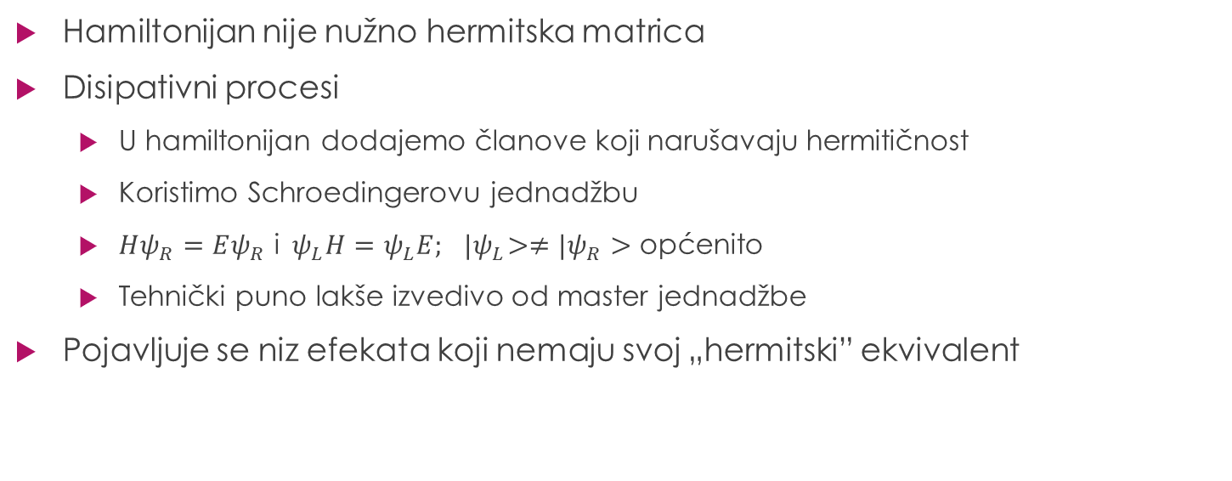
Nehermitska kvantna fizika
Hamiltonijan nije nužno hermitska matrica
Disipativni procesi
  U hamiltonijan dodajemo članove koji narušavaju hermitičnost
  Koristimo Schroedingerovu jednadžbu
  $Hψ_{R}=Eψ_{R}$ i$ψ_{L}H=ψ_{L}E;{ |ψ}_{L}>≠|ψ_{R}>$ općenito
  Tehnički puno lakše izvedivo od master jednadžbe
Pojavljuje se niz efekata koji nemaju svoj „hermitski” ekvivalent

Slide 4
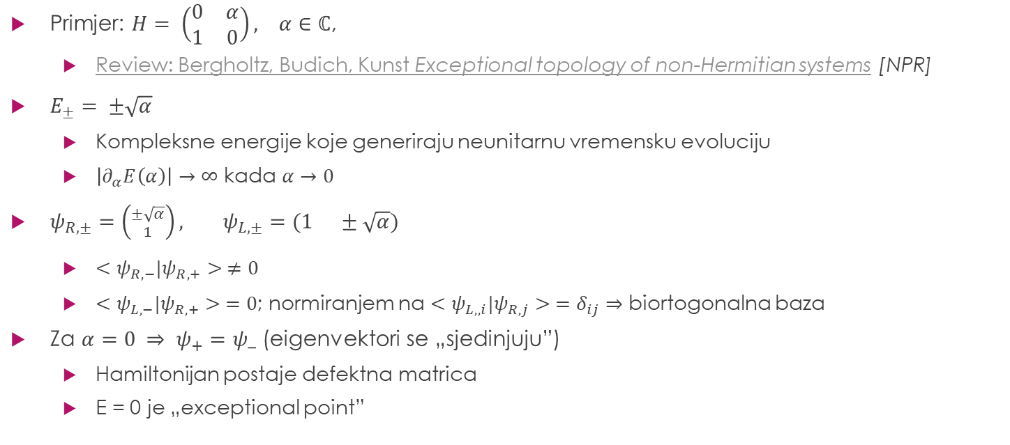
Nehermitska kvantna fizika
Primjer: $H= \left(\begin{matrix}0 & α \\ 1 & 0\end{matrix}\right), α∈ℂ$,
  Review: Bergholtz, Budich, Kunst Exceptional topology of non-Hermitian systems [NPR]
$E_{±}= ±\sqrt{α}$
  Kompleksne energije koje generiraju neunitarnu vremensku evoluciju
  $\left|∂_{α}E\left(α\right)\right|→∞$ kada $α→0$
$ψ_{R, ±}=\left({±\sqrt{α} \atop 1}\right), ψ_{L,±}=(1 ±\sqrt{α})$
  $<ψ_{R,−}|ψ_{R,+}> ≠0$
  $<ψ_{L,−}|ψ_{R,+}> =0$; normiranjem na $<ψ_{L,,i}|ψ_{R,j}> =δ_{ij}⇒$ biortogonalna baza
Za $α=0 ⇒ ψ_{+}=ψ_$ (eigenvektori se „sjedinjuju”)
  Hamiltonijan postaje defektna matrica
  E = 0 je „exceptional point”
Notes:
Eigenstanja nisu analitičke funckije parametara sustava => prijedlog mehanizma za nove senzorske uređaje (u biti pojačavanje senzorskog signala zbog korijena u exceptional pointu (mala perturbacija) ali korjenovana daje jači frequency splitting.
Neunitarna vremenska evolucija, ne čuva se norma valne funckije (gain/loss), postoje formule gdje je dopušteno normalizirati(u odsustvu kvantnih skokova, tj „mjerenja”), tada je hamiltonijane direktno moguće povezati s Lindbladovom master jednadžbom (čak i u prisustvu kvantnih skokova, ali tad je formula kompliciranija)
\psi_plus i psi_minus nisu ortogonalni za \alpha razlicit od 1
Defektna matrica => broj lin. Nezavisnih eigenvektora različit od stupnja degeneracije karakterističnog polinoma => broj degeneracije je jednak „redu” exceptional pointa

Slide 5
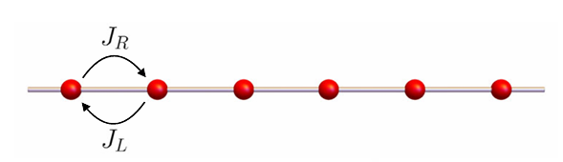
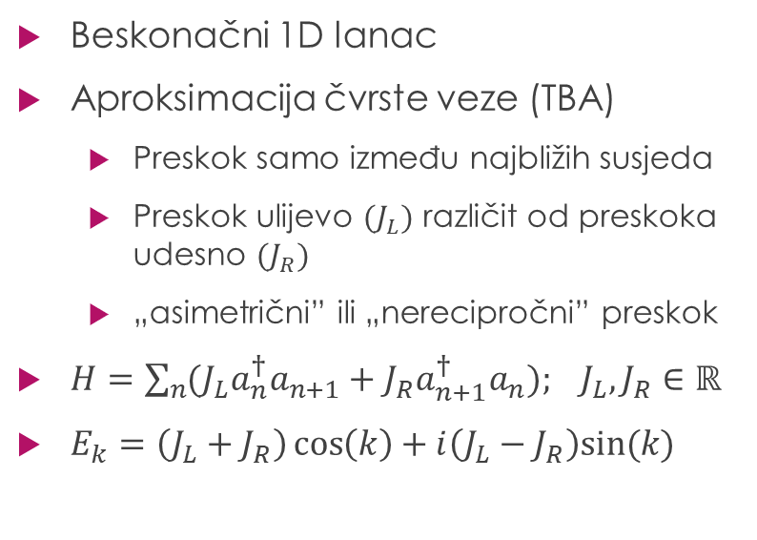
Hatano-Nelson model
Beskonačni 1D lanac
Aproksimacija čvrste veze (TBA)
  Preskok samo između najbližih susjeda
  Preskok ulijevo $(J_{L})$ različit od preskoka udesno $(J_{R})$
  „asimetrični” ili „nerecipročni” preskok
$H=\sum_{n}{{(J}_{L}a_{n}^{†}a_{n+1}+J_{R}a_{n+1}^{†}a_{n}); J_{L}, J_{R}∈ℝ}$
$E_{k}=\left(J_{L}+J_{R}\right)\cos\left(k\right)+i\left(J_{L}−J_{R}\right)sin⁡(k)$
Sl.: Shematski prikaz Hatano-Nelson lanca
(Bergholtz, Budich, Kunst Exceptional topology of non-Hermitian systems)

Slide 6

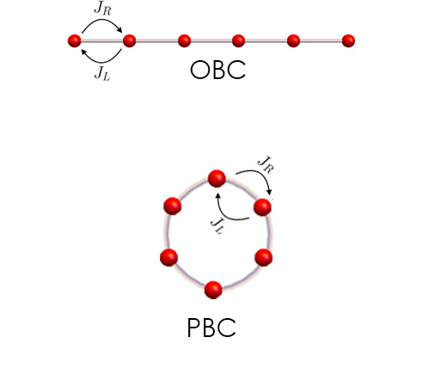

Rubni uvjeti u Hatano-Nelson modelu
(open boundary conditions)
Lanac više nije beskonačan
  Konačan broj čvorova (eng. sites) L
Dva standardna slučaja
  Periodični rubni uvjeti (PBC)
  Otvoreni rubni uvjeti (OBC)
$H=\sum_{n}{[−\left(J−g\right)a_{n}^{†}a_{n+1}−\left(J+g\right)a_{n+1}^{†}a_{n} −μ {\hat{n}}_{n}] }$
  Dodan kemijski potencijal zbog numeričke stabilnosti računa
  $J_{L},J_{R}$parametrizirani preko „hermitskog” $J$ i „nehermitskog” $g$
  Kroz čitav račun korišteno je $J=1.0, μ=5.0945$
(periodic boundary conditions)

Slide 7
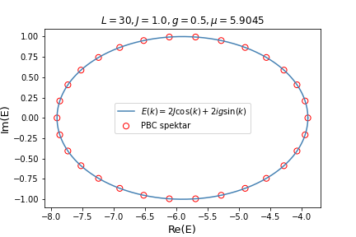

Energijski spektar u PBC
Energije se pojavljuju u kompleksno konjugiranim parovima
$E\left(k\right)=2Jcos\left(k\right)+2i⋅g⋅sin(k)$
Ponašanje energijskog spektra očekivano u odnosu na beskonačni lanac

Slide 8
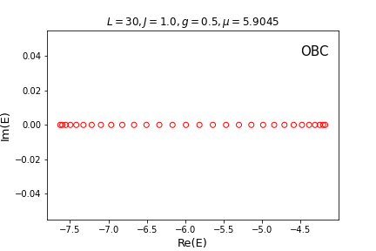

Energijski spektar u OBC
Energije u potpunosti leže na realnoj osi
Spektri za OBC i PBC se ne poklapaju za $L→∞$
  Spektar za OBC ostaje na realnoj osi
Matematičko objašnjenje:
  Postoji preslikavanje koje OBC hamiltonijan prevodi u hermitsku matricu (Okuma, Sato Non-Hermitian Topological Phenomena: A Review [NPR])
Fizikalno objašnjenje?

Slide 9
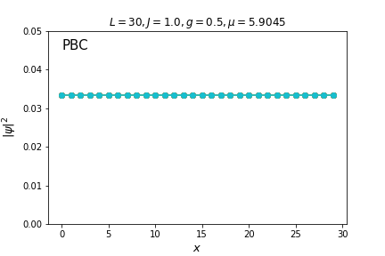

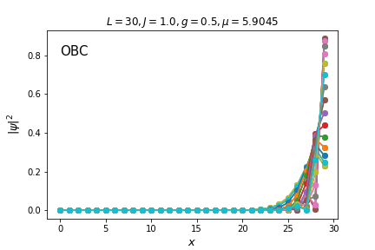
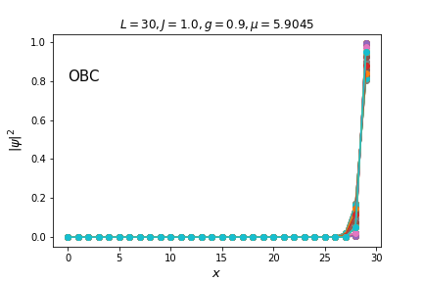
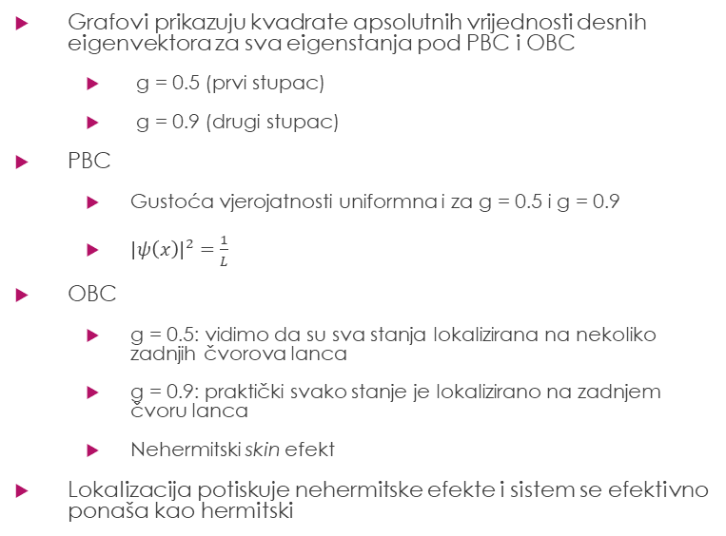
Gustoće vjerojatnosti
Grafovi prikazuju kvadrate apsolutnih vrijednosti desnih eigenvektora za sva eigenstanja pod PBC i OBC
  g = 0.5 (prvi stupac)
  g = 0.9 (drugi stupac)
PBC
  Gustoća vjerojatnosti uniformna i za g = 0.5 i g = 0.9
  ${\left|ψ\left(x\right)\right|}^{2}=\frac{1}{L}$
OBC
  g = 0.5: vidimo da su sva stanja lokalizirana na nekoliko zadnjih čvorova lanca
  g = 0.9: praktički svako stanje je lokalizirano na zadnjem čvoru lanca
  Nehermitski skin efekt
Lokalizacija potiskuje nehermitske efekte i sistem se efektivno ponaša kao hermitski
g = 0.5
g = 0.9
g = 0.5
g = 0.9
Notes:
Za g = 1.0, odnosno za „jednosmjerno” preskakanje, dobili bismo da je desna valna funkcija lokalizirana isključivo na zadnjem sajtu.
Valja spomenuti da je za lijeve valne funckije slika obrnuta, odnosno valna funkcija bi bila lokalizirana na prvom sajtu, no desne valne funkcije su one koje su nama dostupne u eksperimentima.

Slide 10
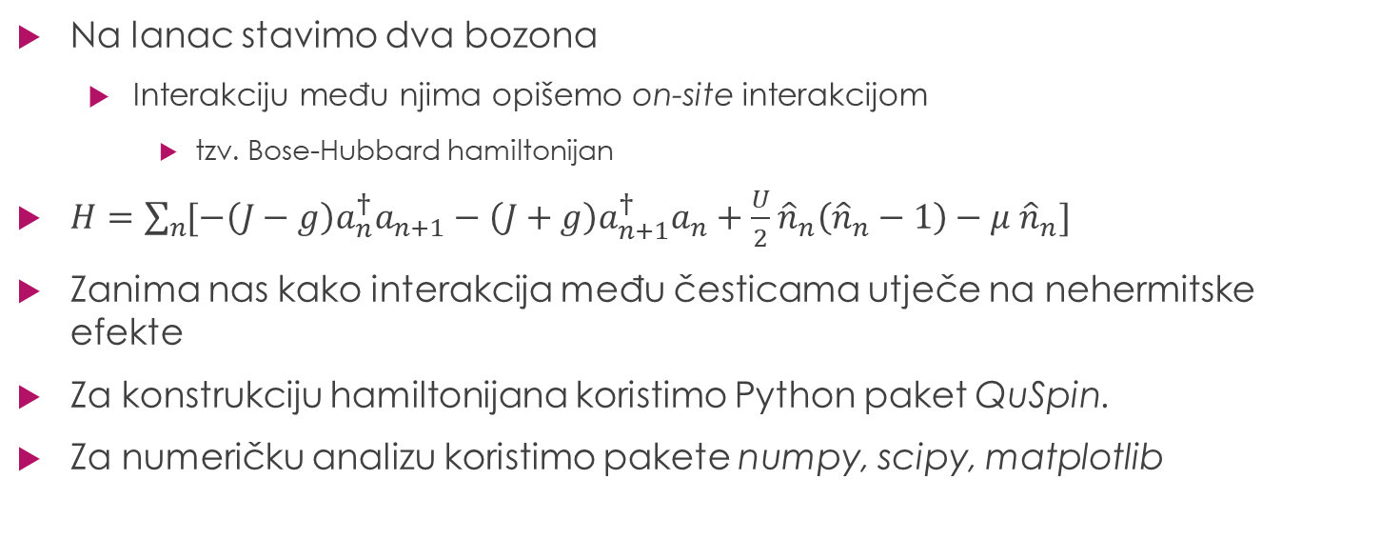
Dva bozona na lancu
Na lanac stavimo dva bozona
  Interakciju među njima opišemo on-site interakcijom
    tzv. Bose-Hubbard hamiltonijan
$H=\sum_{n}{[−\left(J−g\right)a_{n}^{†}a_{n+1}−\left(J+g\right)a_{n+1}^{†}a_{n}+\frac{U}{2}{\hat{n}}_{n}\left({\hat{n}}_{n}−1\right)−μ {\hat{n}}_{n}] }$
Zanima nas kako interakcija među česticama utječe na nehermitske efekte
Za konstrukciju hamiltonijana koristimo Python paket QuSpin.
Za numeričku analizu koristimo pakete numpy, scipy, matplotlib

Slide 11
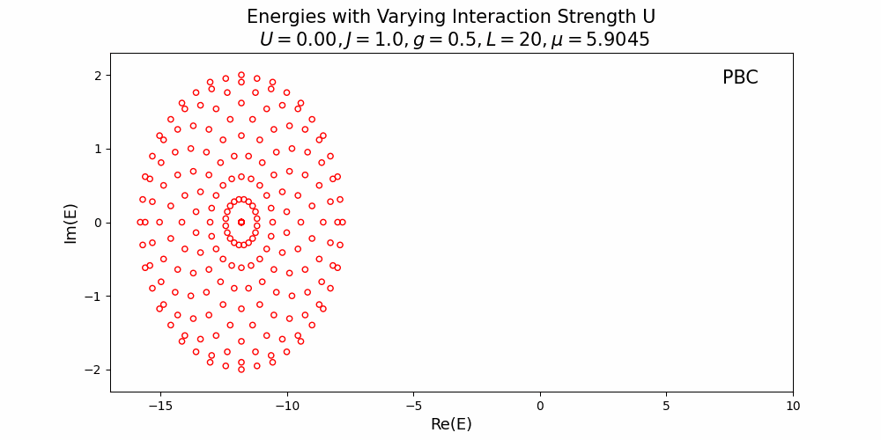
Energijski spektar u ovisnosti o jakosti interakcije - PBC

Slide 12
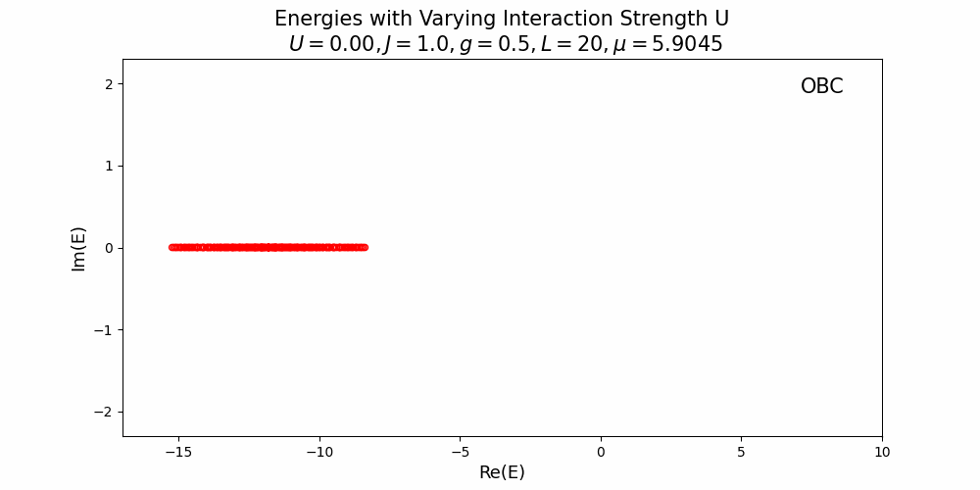
Energijski spektar u ovisnosti o jakosti interakcije- OBC

Slide 13
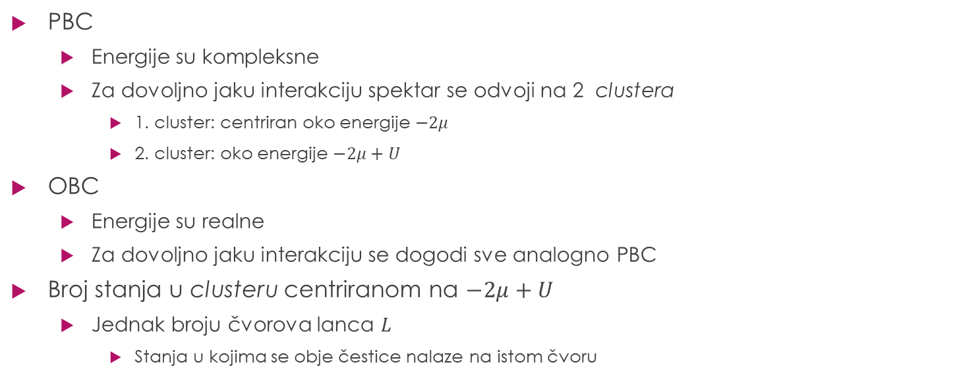
Energijski spektri - diskusija
PBC
  Energije su kompleksne
  Za dovoljno jaku interakciju spektar se odvoji na 2 clustera
    1. cluster: centriran oko energije $−2μ$
    2. cluster: oko energije $−2μ+U$
OBC
  Energije su realne
  Za dovoljno jaku interakciju se dogodi sve analogno PBC
Broj stanja u clusteru centriranom na $−2μ+U$
  Jednak broju čvorova lanca $L$
    Stanja u kojima se obje čestice nalaze na istom čvoru

Slide 14
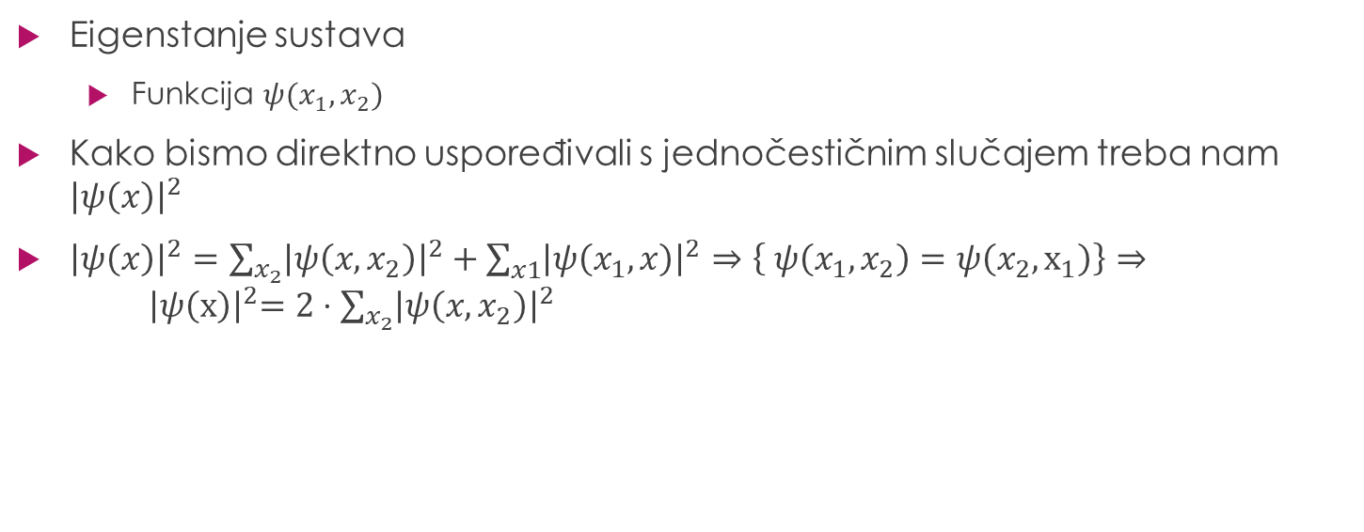
Račun profila gustoće
Eigenstanje sustava
  Funkcija $ψ(x_{1},x_{2})$
Kako bismo direktno uspoređivali s jednočestičnim slučajem treba nam ${\left|ψ\left(x\right)\right|}^{2}$
${\left|ψ\left(x\right)\right|}^{2}=\sum_{x_{2}}{{\left|ψ\left(x, x_{2}\right)\right|}^{2}}+\sum_{x1}{{\left|ψ\left(x_{1}, x\right)\right|}^{2}}⇒\left\{ ψ\left(x_{1}, x_{2}\right)=ψ\left(x_{2}, x_{1}\right)\right\}⇒ { \left|ψ\left(x\right)\right|}^{2}=2⋅\sum_{x_{2}}{{\left|ψ\left(x, x_{2}\right)\right|}^{2}}$

Slide 15
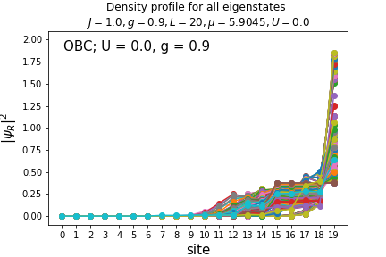
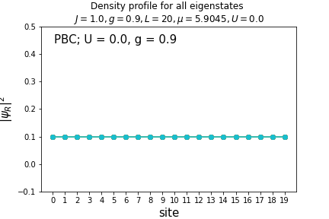
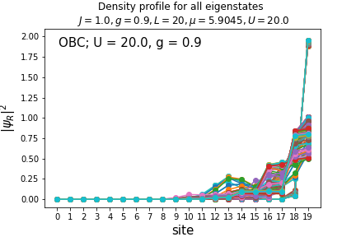


Diskusija
PBC
  Gustoća uniformna i ne ovisi o jakosti interakcije
  ${\left|ψ\left(x\right)\right|}^{2}=\frac{N}{L}=\frac{2}{L}$
OBC
  Lokalizacija na rubu lanca i dalje prevladava unatoč odbojnoj interakciji
  Kada imamo interakciju valne funkcije u clusteru $−2μ+U$ su skoro sjedinjene

Slide 16
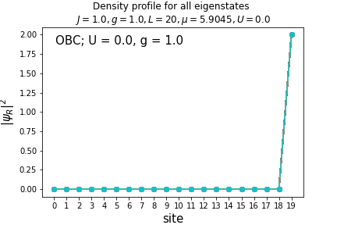
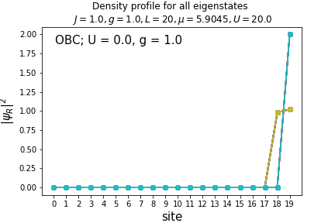
Diskusija
g = 1.0, odnosno preskok ulijevo je jednak nuli
Kada nema interakcije, sve valne funkcije se sjedine u istu valnu funkciju
Za U = 20.0 (jaka interakcija), možemo razlikovati valne funkcije dva clustera
Interakcija donekle potiskuje nehermitski skin efekt
2

Slide 17
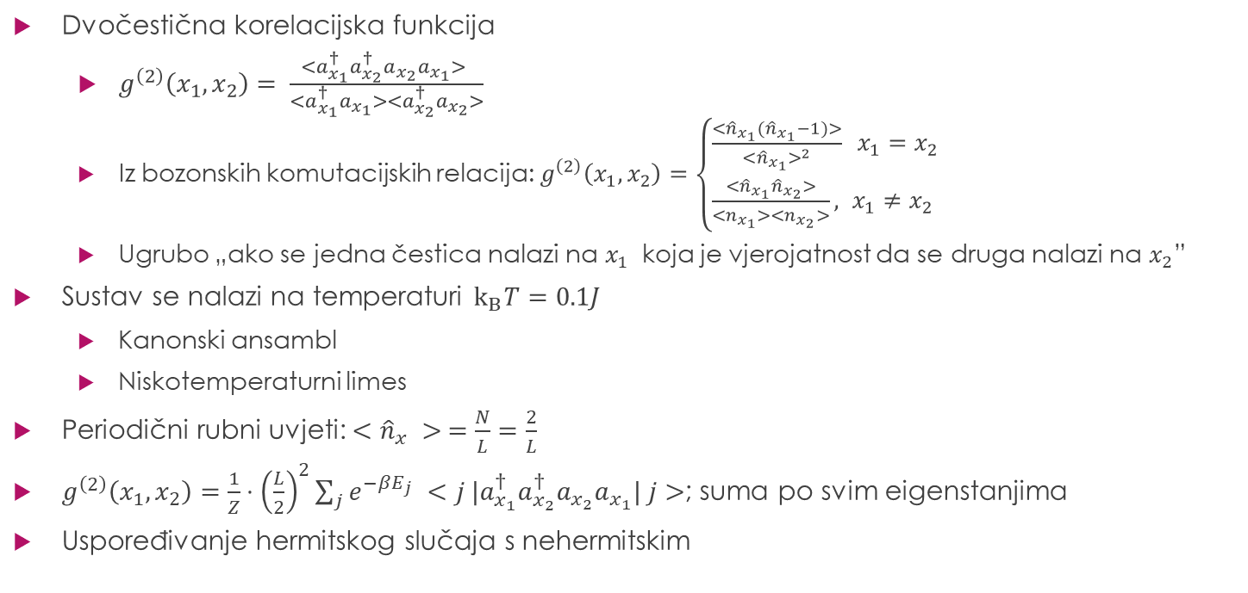
Račun dvočestične korelacijske funkcije
Dvočestična korelacijska funkcija
  $g^{\left(2\right)}\left(x_{1}, x_{2}\right)= \frac{<a_{x_{1}}^{†}a_{x_{2}}^{†}a_{x_{2}}a_{x_{1}}> }{<a_{x_{1}}^{†}a_{x_{1}}><a_{x_{2}}^{†}a_{x_{2}}>}$
  Iz bozonskih komutacijskih relacija: $g^{\left(2\right)}\left(x_{1}, x_{2}\right)=\left\{\begin{aligned}&\frac{<{\hat{n}}_{x_{1}}({\hat{n}}_{x_{1}}−1)>}{<{\hat{n}}_{x_{1}}>^{2}} x_{1}=x_{2} \\ &\frac{<{\hat{n}}_{x_{1}}{\hat{n}}_{x_{2}}>}{<n_{x_{1}}><n_{x_{2}}>}, x_{1}≠x_{2}\end{aligned}\right.$
  Ugrubo „ako se jedna čestica nalazi na $x_{1}$ koja je vjerojatnost da se druga nalazi na $x_{2}$”
Sustav se nalazi na temperaturi $k_{B}T=0.1J$
  Kanonski ansambl
  Niskotemperaturni limes
Periodični rubni uvjeti: $<{\hat{n}}_{x} > =\frac{N}{L}=\frac{2}{L}$
$g^{\left(2\right)}\left(x_{1}, x_{2}\right)=\frac{1}{Z}⋅{\left(\frac{L}{2}\right)}^{2}\sum_{j}{e^{−βE_{j}} <j |a_{x_{1}}^{†}a_{x_{2}}^{†}a_{x_{2}}a_{x_{1}}| j>}$; suma po svim eigenstanjima
Uspoređivanje hermitskog slučaja s nehermitskim

Slide 18
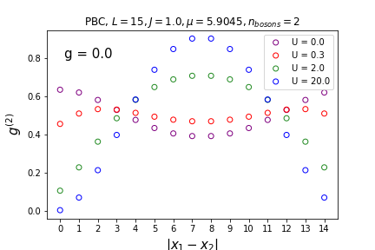
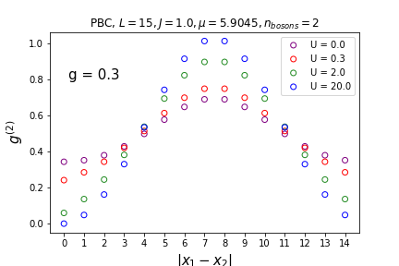
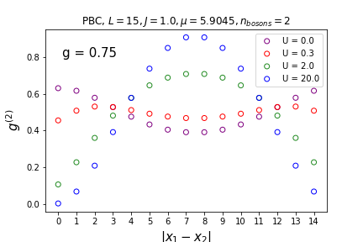
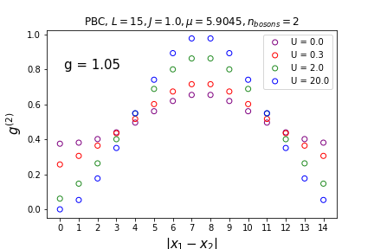


$$g^{\left(2\right)}(|x_{1}−x_{2}|)$$
PBC: $g^{\left(2\right)}\left(x_{1}, x_{2}\right)= g^{\left(2\right)}(|x_{1}−x_{2}|)$
Povećanjem jakosti interakcije, čestice se žele što više udaljiti jedna od druge
Korelacijska funkcija oscilira u ovisnosti o parametru g
Period oscilacija $≈\frac{L}{2β}$

Slide 19
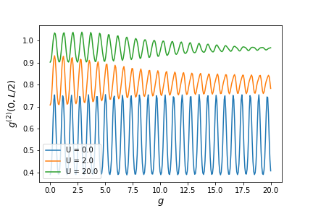


$$g^{\left(2\right)}(0, L/2)$$
Oscilacije trnu
Brzina trnjenja raste povećanjem interakcije
Oscilacije su potpis temperature sustava, odnosno eksponencijalnih članova u kanonskom ansamblu
Trnjenje posljedica vezanja nehermitskog parametra $g$ i jakosti interakcije $U$

Slide 20
Zaključak
Nehermitska fizika nudi novi i jednostavniji opis otvorenih sistema
Pojavljuju se efekti koji nemaju svoj hermitski ekvivalent
U dvočestičnom slučaju vidimo „međuigru” nehermitičnosti i interakcije čestica
  Pojave poput nehermitskog skin efekta bivaju donekle potisnute interakcijom
Korelacijska funkcija
  pokazuje da se interakcija i nehermitski parametar vežu te mijenjaju korelacije u odnosu na hermitski slučaj
  Temperatura također igra bitnu ulogu
Područje i dalje jako neistraženo i puno novih mogućnosti

Slide 21
Literatura
Bergholtz, Emil J., Jan Carl Budich, and Flore K. Kunst. 2021. “Exceptional Topology of Non-Hermitian Systems.” Rev. Mod. Phys. 93 (February): 015005. https://doi.org/10.1103/RevModPhys.93.015005.
Hatano, Naomichi, and David R. Nelson. 1996. “Localization Transitions in Non-Hermitian Quantum Mechanics.” Phys. Rev. Lett. 77 (July): 570–73. https://doi.org/10.1103/PhysRevLett.77.570.
Herbert, F., M. Schram, R. T. Scalettar, W. B. Chen, and Z. Bai. 2011. “Hatano-Nelson Model with a Periodic Potential.” The European Physical Journal B 79 (February). https://doi.org/10.1140/epjb/e2011-10875-9.
Kunst, Flore K., Elisabet Edvardsson, Jan Carl Budich, and Emil J. Bergholtz. 2018. “Biorthogonal Bulk-Boundary Correspondence in Non-Hermitian Systems.” Phys. Rev. Lett. 121 (July): 026808. https://doi.org/10.1103/PhysRevLett.121.026808

Slide 22
Literatura
Lindblad, G. 1976. Communications in Mathematical Physics 48. https://doi.org/{DOI:10.1007/BF01608499}.
Sun, Gaoyong, and Su-Peng Kou. 2023. “Aufbau Principle for Non-Hermitian Systems.” https://doi.org/10.48550/arXiv.2307.04696.
Utermohlen, Franz. 2018. “Tight-Binding Model in the Second Quantization Formalism.” URl: Https://Www. Physics. Rutgers. Edu/Pythtb/about. Html.
Weinberg, Phillip, and Marin Bukov. 2019. “QuSpin: a Python package for dynamics and exact diagonalisation of quantum many body systems. Part II: bosons, fermions and higher spins.” SciPost Phys. 7: 020. https://doi.org/10.21468/SciPostPhys.7.2.020.

